Slide 1

第十一届软件杯
基于国产操作系统SylixOS的人脸识别应用开发
队伍名称 ：四个大聪明
队伍编号：32012203
团队成员：郝晓宇 王杰永 王天乐 赵贤贤
指导教师：王荣存

Slide 2
1
软件演示
2
功能与创新
目录
3
系统架构
4
模型与算法
CONTENTS
5
参考文献

Slide 3
1
软件演示

Slide 4
2
功能与创新

Slide 5
02 功能与创新
赛题基本要求
创新点
四个开源测试数据集上完成测试，准确率均高于企业要求 √
网络结构裁剪，减少参数，提升速度，模型文件仅4.75M √
在企业所提供的ncnn库中加入GN层，重新编译 √
随机翻转、裁剪、色域变换等数据增强 √
支持口罩、面部部分遮挡识别 √
采用kd-tree与聚类算法提高了数据库的查询比对效率 √
使用SQLite数据库存储用户人脸特征向量，对管理员密码采用MD5算法加密，保证用户安全隐私。 √
采用C/S架构，实现多种必要的拓展功能，以支持系统在真实场景中的部署。 √
使用开源数据集完成了人脸识别模型的训练 √
将模型文件转换为ncnn模型 √
完成基于SylixOS上一种人脸识别应用的开发 √
作品可以设置识别结果输出的置信度 √
在任意两个开源测试数据集上完成测试。 √

Slide 6
3
系统架构

Slide 7
03 系统架构
展示层
Qt前端UI
查看
交互
技术栈
接口层
业务层
pytorch
ncnn
C++/Qt
Opencv
开发
请求
RetinaFace模型接口
MobilefaceNet模型接口
人脸录入
人脸识别
人脸删除
设计
调用
通信
读取
录入
数据层
网络层
SQLite数据库

Slide 8
4
模型与优化

Slide 9
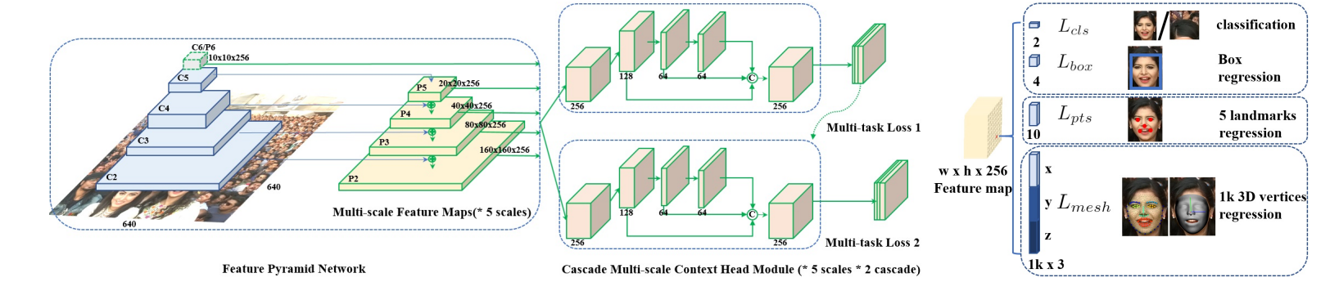
04 模型与优化
裁剪网络，减少参数，加快速度。
模型 | 时间 | 参数量
mtcnn | 2504ms | 5.53MB
retinaface | 569ms | 0.83MB
scrfd | 1200ms | 1.26MB
在企业所提供的ncnn库中加入GN层，重新编译ncnn

Slide 10
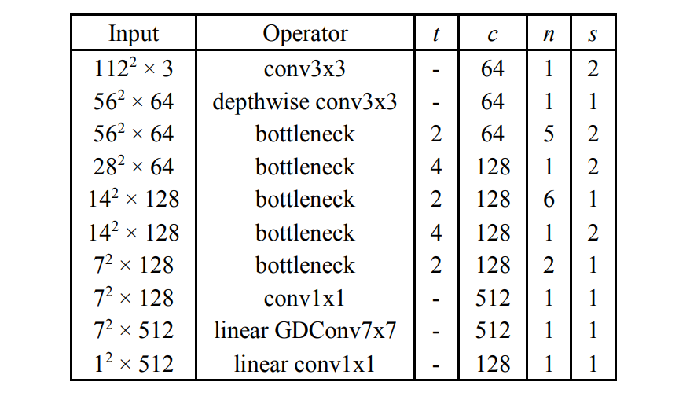
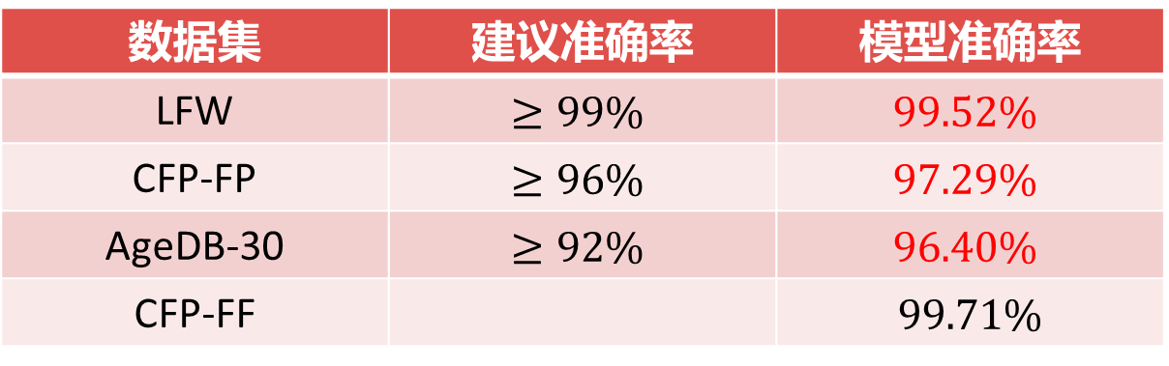
04 模型与优化
采用ArcFace损失函数训练MobileFaceNet，以增大的类内相似性及类间差异性
模型文件仅3.92M
数据集 | 建议准确率 | 模型准确率
LFW | $$≥99\%$$ | $$99.52\%$$
CFP-FP | $$≥96\%$$ | $$97.29\%$$
AgeDB-30 | $$≥92\%$$ | $$96.40\%$$
CFP-FF |  | 99.71%

Slide 11
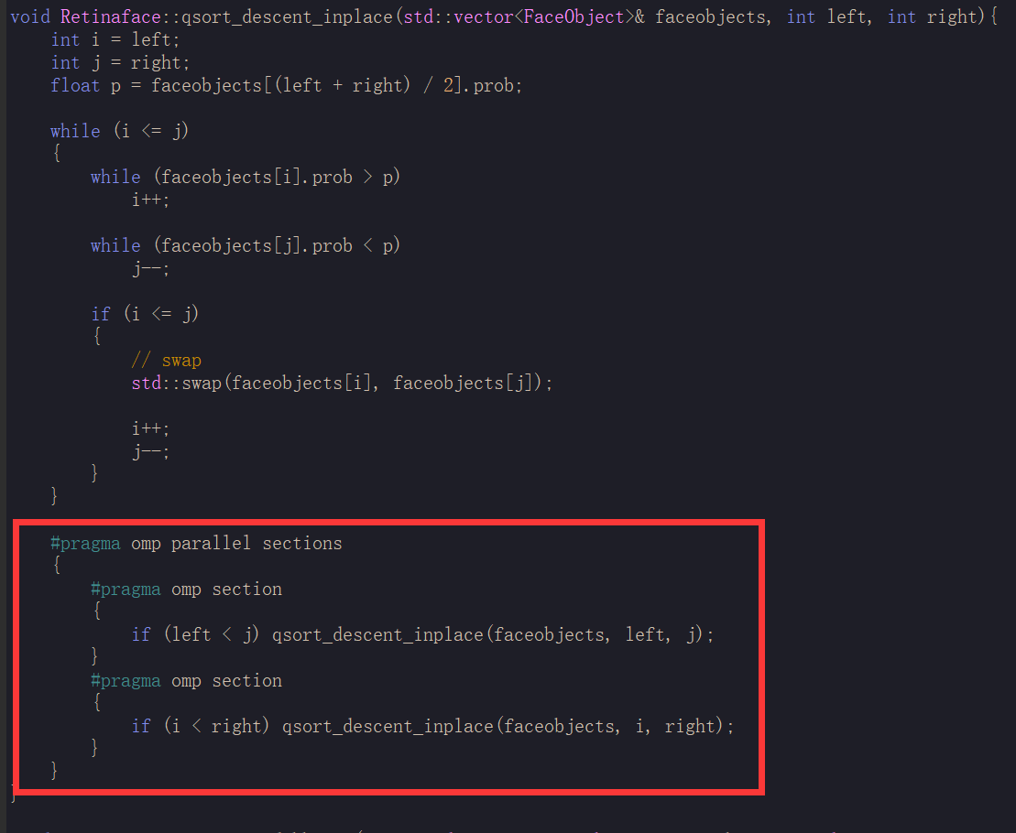
04 模型与优化
采用快排算法完成人脸检测模型中对候选框的降序排序。
快排算法递归执行过程中，利用OpenMP编译处理方案实现多线程，提高系统速度。

Slide 12
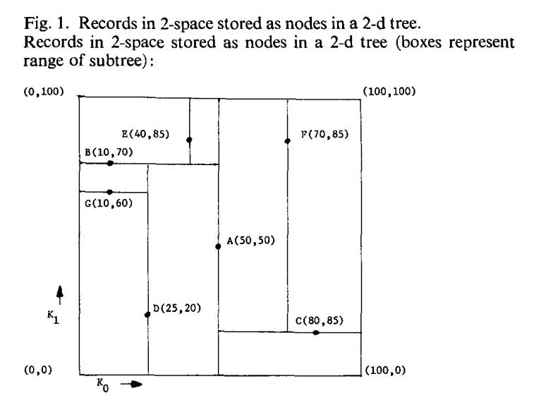
04 模型与优化
更改人脸数据库在内存中的存储组织——由线性结构更改为树状结构，以降低查询的时间复杂度。
基于空间划分的数据结构kd-tree用于高维空间中的搜索。
实现了以kd-tree作为存储结构的数据库在内存中的组织，提高查询效率。

Slide 13
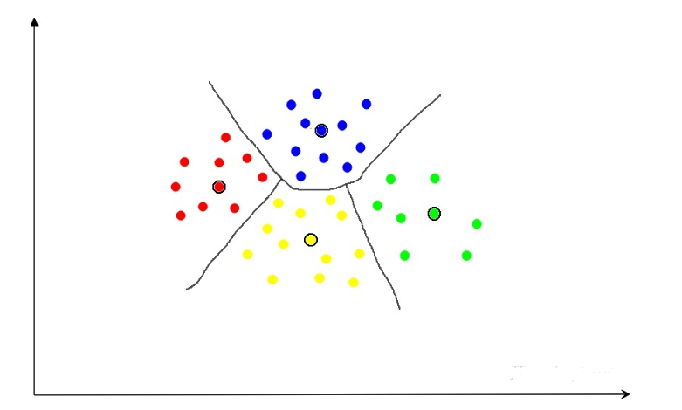
04 模型与优化
对于较大规模的人脸数据库，采用聚类算法优化查询效率。
对于高维的人脸特征向量空间，使用kmeans++将数据划分为若干簇，查询时仅需在距离最近的簇中查询。
最终查询速度提升了约10倍左右。

Slide 14
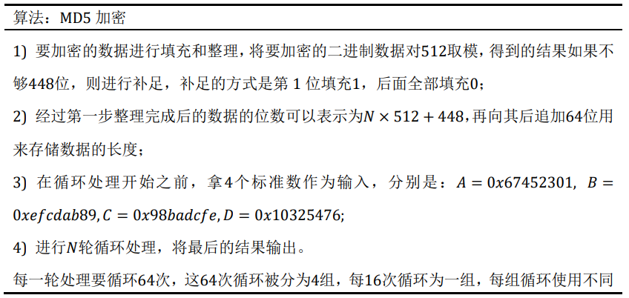
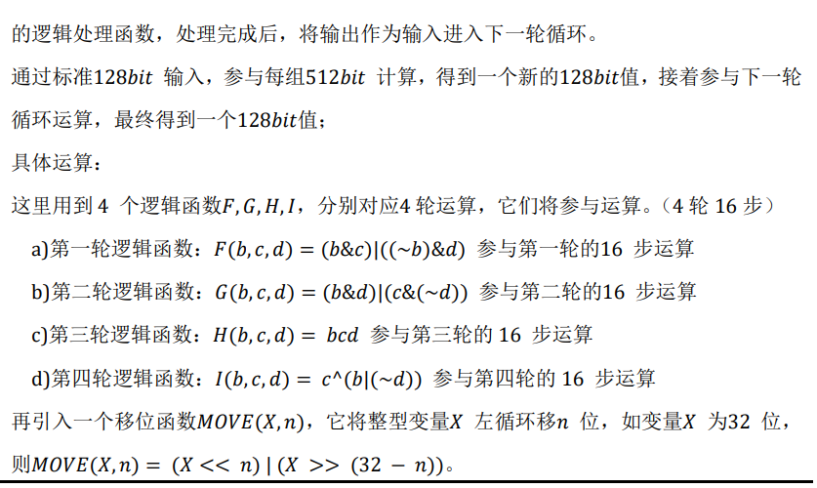
04 模型与优化
对于密码等隐私数据，我们在服务器与客户端通信时采用MD5算法加密
保护用户的隐私

Slide 15
5
参考文献

Slide 16
05 参考文献
[1] Fuad M , Fime A A , Sikder D , et al. Recent Advances in Deep Learning Techniques for Face Recognition[J]. 2021.
[2] Zhang K , Zhang Z , Li Z , et al. Joint Face Detection and Alignment Using Multitask Cascaded Convolutional Networks[J]. IEEE Signal Processing Letters, 2016, 23(10):1499-1503.
[3] Deng J , Guo J , Ververas E , et al. RetinaFace: Single-Shot Multi-Level Face Localisation in the Wild[C]// 2020 IEEE/CVF Conference on Computer Vision and Pattern Recognition (CVPR). IEEE, 2020.
[4] Umeyama S . Least-squares estimation of transformation parameters between two point patterns[J]. IEEE Trans.patt.anal.mach.intell, 1991, 13(4):376-380.
[5] Sheng C , Yang L , Xiang G , et al. MobileFaceNets: Efficient CNNs for Accurate Real-time Face Verification on Mobile Devices[J]. 2018.
[6] Bodla N , Singh B , Chellappa R , et al. Soft-NMS -- Improving Object Detection With One Line of Code[J]. 2017.
[7] Bentley J L . Multidimensional binary search trees used for associative searching[J]. Communications of the ACM, 1975, 18(9):509-517.

Slide 17
THANK YOU
敬请各位评委专家批评指正！

